Slide 1
2017.04.24. hétfő
GERENDÁS
Általános Iskola
reggeli áhítat

Slide 2
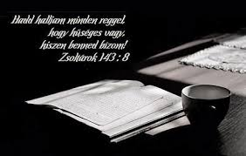

Slide 3
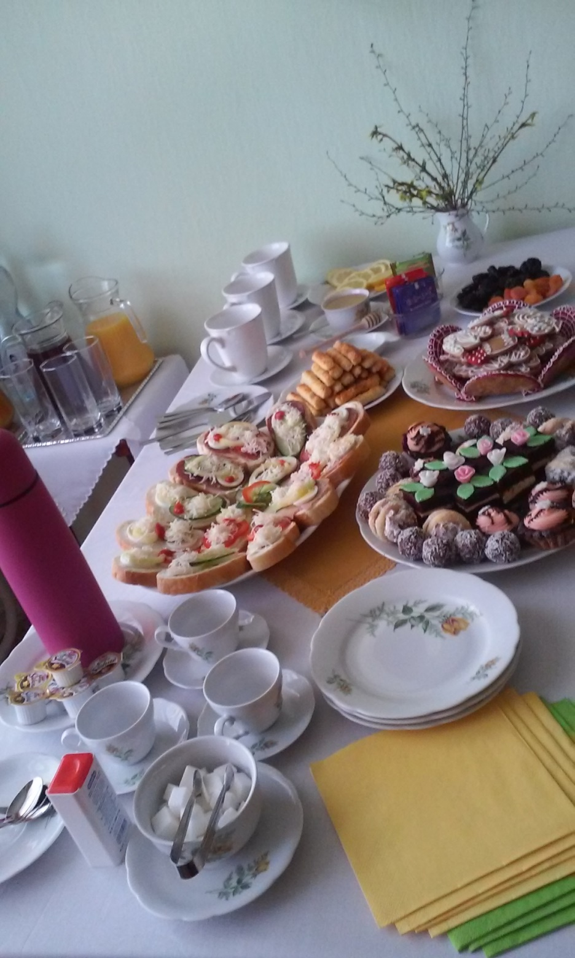

Slide 4


Slide 5
+
Itt az ideje egy alapos kivizsgálásnak!

Slide 6
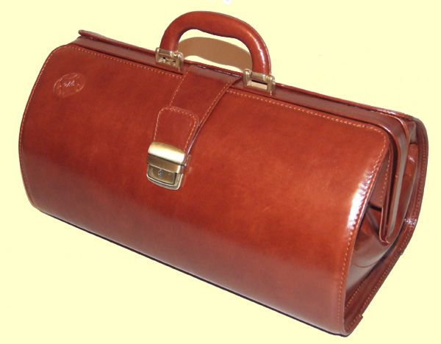
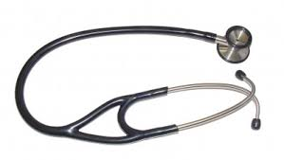

Slide 7
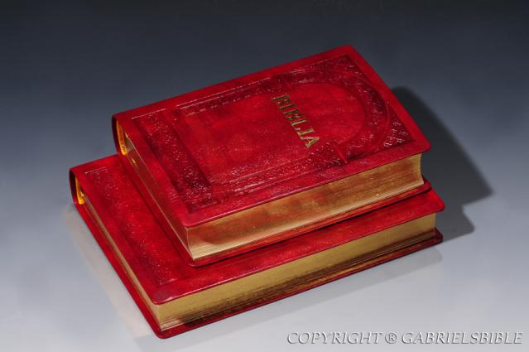

Slide 8
„Inkább kutassuk,
vizsgáljuk meg útjainkat,
és térjünk meg az Úrhoz!
JerSir 3,4

Slide 9
Komolyan gondoljuk?

Slide 10
Voltam tegnap misén vagy istentiszteleten?
Tisztességesen viselkedem az iskolában?
Vigyázok az egészségemre, testemre - lelkemre?
Megtanultam mára a leckét?
Mindig igazat mondok?
Tudok-e bocsánatot kérni?
Öntelt, önző vagy gőgös vagyok?
Előfordult, hogy lefölöztem más elismerését?
Megbántottam szeretteimet?
Mennyit imádkozom és olvasom a Szentírást?

